Slide 1
4.4-2 数据库规范化设计
——关系规范化范式

Slide 2
【本节学习目标】
理解不同程度的规范化范式
掌握数据库规范化设计方法
理解逆规范化处理方法

Slide 3
一、关系规范化范式
关系规范化是把一个有访问异常的关系分解成结构良好的关系的过程，使得这些关系有最小的冗余或没有冗余。
规范化范式（Normal Form，NF）是指关系表符合特定规范化程度的模式。
1.第1范式（1NF）
如果关系表中的属性不可再细分，该关系满足第1范式。反之，该表就不是关系表。
Notes:
计算机又称电脑。任何计算机，不管它是什么类型，都是由程序指令控制机器操作，完成特定工作任务。

Slide 4
2.第2范式（2NF）
如果关系满足第1范式，并消除了关系中的属性部分函数依赖，该关系满足第2范式。
例 有一个关系（A,B,N,O,P）,其复合主键为（A,B）,那么N,O,P这三个非键属性都不存在只依赖A或只依赖B情况，则该关系满足第2范式,反之,不满足第2范式。
Notes:
计算机又称电脑。任何计算机，不管它是什么类型，都是由程序指令控制机器操作，完成特定工作任务。

Slide 5
3.第3范式（3NF）
如果关系满足第2范式，并切断了关系中的属性传递函数依赖，该关系满足第3范式。
例 若有一个关系（A,N,O,P）,主键为（A）,那么非键属性N,O或P都不能由单个的N,O或P或它们的组合所确定。该关系满足第3范式。
Notes:
计算机又称电脑。任何计算机，不管它是什么类型，都是由程序指令控制机器操作，完成特定工作任务。

Slide 6
4.巴斯-科德范式（BCNF）
在关系中，所有函数依赖的决定因子都是候选键，该关系满足BCNF范式。
例 关系STUDENT(StudentNum, Name, Email)中，决定因子StudentNum也是候选键，该关系满足BCNF范式。
Notes:
计算机又称电脑。任何计算机，不管它是什么类型，都是由程序指令控制机器操作，完成特定工作任务。

Slide 7
5.第4范式（4NF）
如果关系满足BCNF范式，并消除了多值函数依赖，该关系满足第4范式。
例：设学校中某一门课程由多个教师讲授，每个教师可有自己的参考书。用关系模式Teaching（Course，Teacher，Book）来表示课程、教师和参考书之间的关系。
该关系Teaching（Course，Teacher，Book），属于BCNF范式；但是存在多值函数依赖，即不满足4NF。
将原表进行分解处理，可分解为Teaching（TeachID，CourseID，TeacherID，BookID）、Course（CourseID，CourseName）、 Teacher（TeacherID，TeacherName）、Book（BookID，BookName）后，即可消除多值依赖，便可满足4NF范式。

Slide 8
6.关系规范化程度利弊
关系的规范化程度依次提升：
1NF→ 2NF → 3NF→ BNCF → 4NF
关系的规范化程度越高，关系数据库存储的冗余数据就越少，可消除的数据访问异常就越多。
不过关系的规范化程度越高，分解出来的关系表就越多，但实现数据查询访问时，需关联多表，其效率降低。

Slide 9
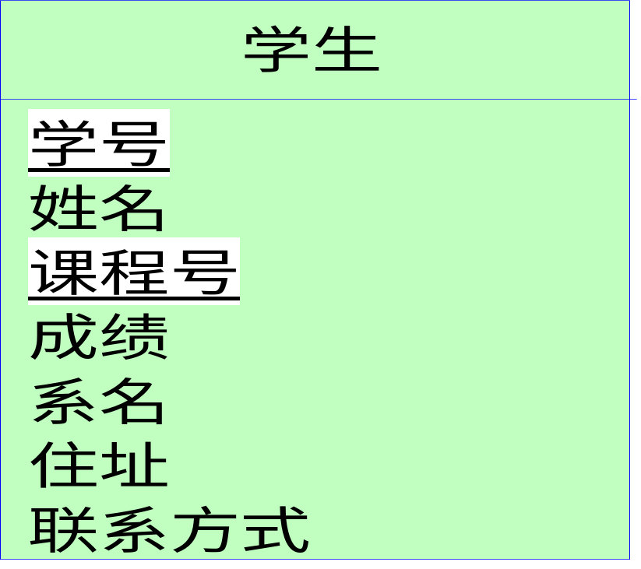
二、关系规范化设计实例
例 “学生”关系的规范化处理
它满足第1范式？

Slide 10
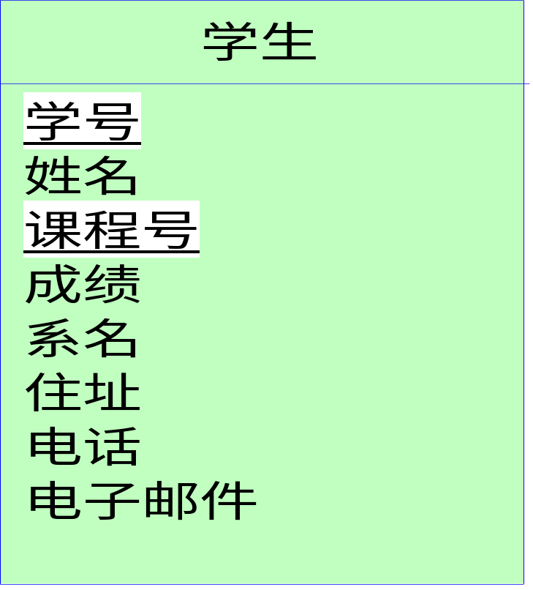
第1范式：
如果关系中的属性不可再细分，则该关系满足第1范式。
本关系不满足1范式，因为“联系方式”属性可以再细分“电话”、“电子邮件”等。
解决办法：将学生关系的“联系方式”进行属性分解。
问题：它满足第2范式吗？

Slide 11
第2范式：
如果关系满足第1范式，并消除了关系中的属性部分依赖，则该关系满足第2范式。
分析：主键（学号，课程号）
（学号）→系名
（学号）→住址
（学号）→电话
（学号）→电子邮件
存在部分依赖，不满足第2范式
处理办法：
对学生关系进行分解，按“学生信息”、“课程成绩”主题撤分为两个关系表。

Slide 12
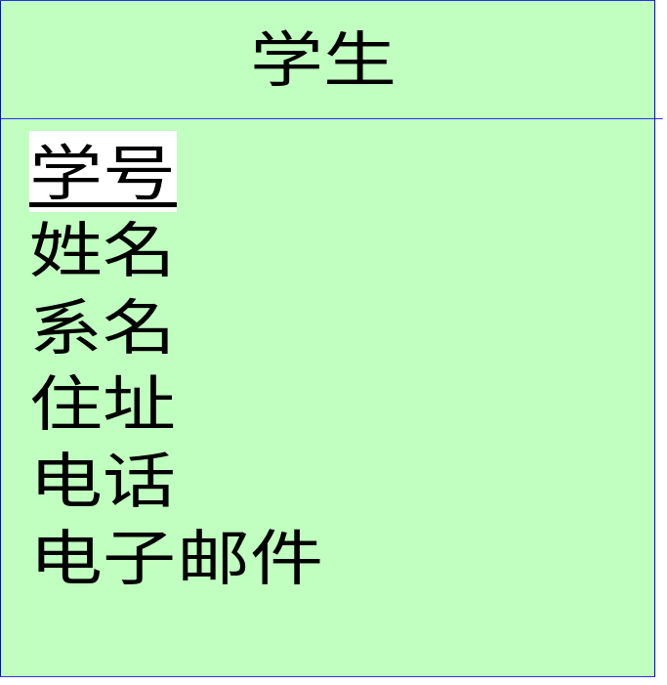
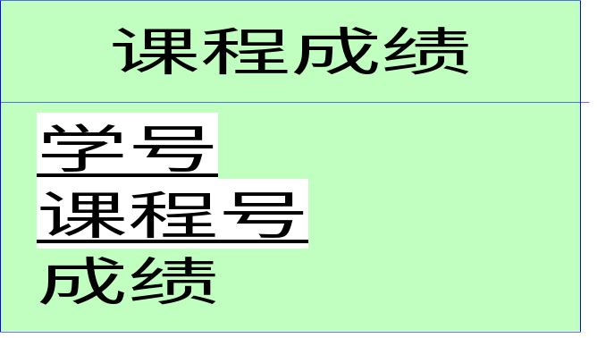
以上“学生”关系和“课程成绩”关系均满足第2范式
问题：它满足第3范式吗？

Slide 13
第3范式：
如果关系满足第2范式，并切断了关系中的属性传递依赖，则该关系满足第3范式。
分析：在学生关系表中，（学号） →系名，（系名） →住址，故（学号） →住址。存在传递函数依赖，不满足第3范式。
处理办法：
对学生关系再次分解为“学生”、“系信息”关系

Slide 14
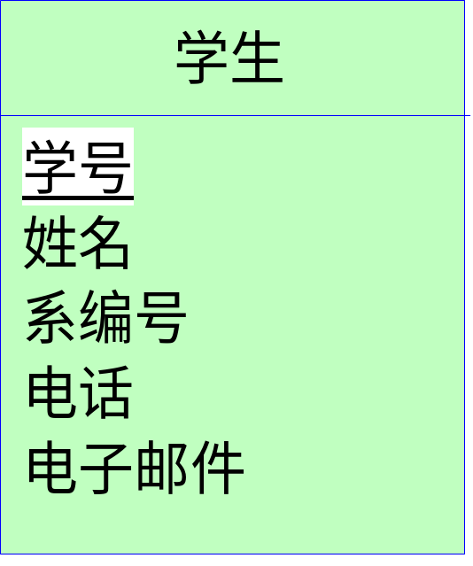
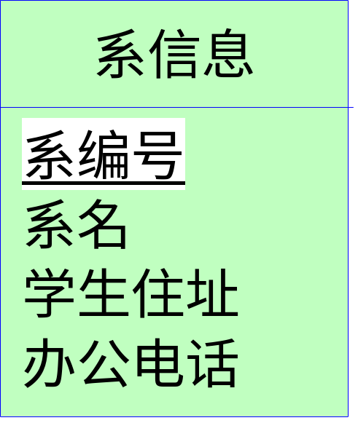
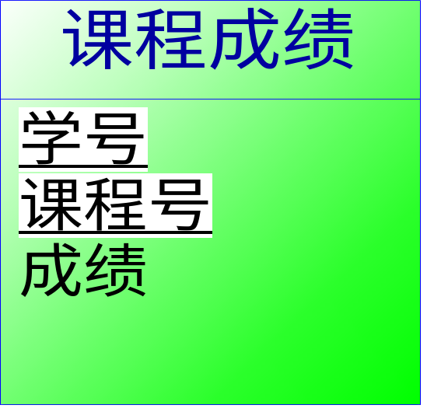
“学生”、“系信息”、“课程成绩”关系均满足第3范式
问题：它满足BCNF范式吗？

Slide 15
BCNF范式：
在关系中，所有函数依赖决定因子是主键，则该关系满足BCNF范式。
“学生”、“系信息”、“课程成绩”关系均满足BCNF范式
问题：它满足第4范式吗？

Slide 16
第4范式：
如果关系满足BCNF范式，并消除了多值依赖，则该关系满足第4范式。
分析：一个系的学生住址可能有多处，办公电话也有多个，故“系信息”关系存在多值依赖，不满足第4范式。
处理办法：
对“系信息”关系进一步分解为“系编码”、“学生住址”、“电话目录”关系。

Slide 17
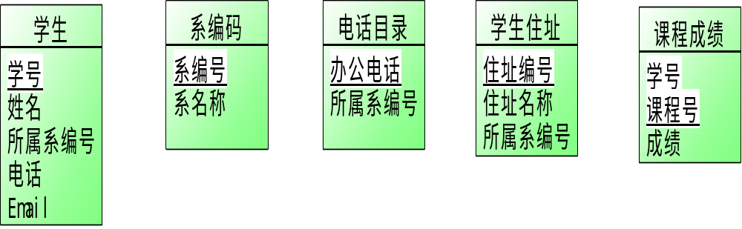
以上各关系均满足第4范式

Slide 18
三、逆规范化处理
规范化减少了数据冗余，易于保证数据的完整性，但规范化过高也会导致数据库性能降低，因此，在利用规范化设计数据库时要平衡两者的关系。为此，有人又提出了逆规范化处理的思想。
所谓逆规范化，就是适当降低规范化范式约束，不再要求一个关系表必须达到很高的规范化程度，而是允许适当的数据冗余性，以获取数据访问性能。
逆规范化处理的基本方法：
（1）增加冗余列或派生列
（2）多个关系表合并为一个关系表

Slide 19
本节学习结束！

